Slide 1
Il lavoro di editing
Come migliorare la leggibilità di un testo
A scuola di lavoro © Zanichelli 2017

Slide 2
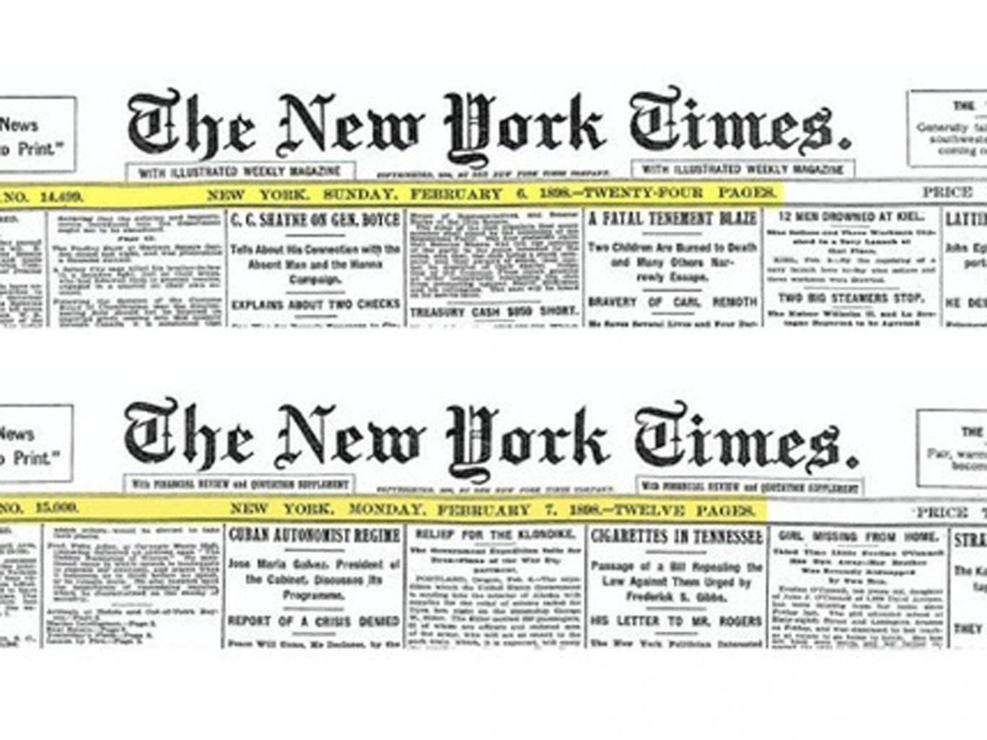
Qui ci sono degli errori: chi li vede?
A scuola di lavoro © Zanichelli 2017
Notes:
ERRORI DI BATTITURA: La prima tiratura del romanzo di Amos Oz è stata pubblicata con un refuso nel nome dell’autore in copertina (Amos, non Amoz); il New York Times ha per oltre un secolo continuato la numerazione sbagliata delle sue edizioni a causa di un errore di calcolo compiuto il 6 febbraio 1898, quando si passò dal numero 14499 al numero 15000 (e non 14500). L’errore di numerazione fu corretto il 1 gennaio 2000.

Slide 3
Qui ci sono degli errori: chi li vede?
Amos
da 14499 a 14500, non 15000
A scuola di lavoro © Zanichelli 2017
Notes:
ERRORI DI BATTITURA: La prima tiratura del romanzo di Amos Oz è stata pubblicata con un refuso nel nome dell’autore in copertina (Amos, non Amoz); il New York Times ha per oltre un secolo continuato la numerazione sbagliata delle sue edizioni a causa di un errore di calcolo compiuto il 6 febbraio 1898, quando si passò dal numero 14499 al numero 15000 (e non 14500). L’errore di numerazione fu corretto il 1 gennaio 2000.

Slide 4
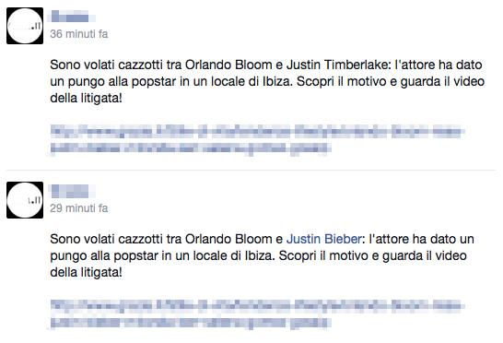
… e anche qui…
A scuola di lavoro © Zanichelli 2017
Notes:
ERRORI DI CONTENUTO: La pagina facebook di una rivista posta a pochi minuti di distanza lo stesso contenuto, cambiando però i nomi dei personaggi coinvolti.

Slide 5
… e anche qui…
A scuola di lavoro © Zanichelli 2017
Notes:
ERRORI DI CONTENUTO: La pagina facebook di una rivista posta a pochi minuti di distanza lo stesso contenuto, cambiando però i nomi dei personaggi coinvolti.

Slide 6
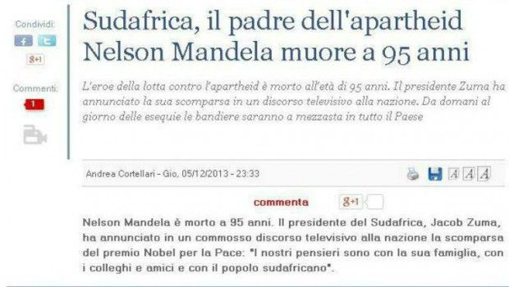
… e pure qui.
A scuola di lavoro © Zanichelli 2017
Notes:
ERRORE DI SENSO: Il titolo di questo articolo online definisce Nelson Mandela “padre dell’apartheid”, sottintendendo che ne è stato l’ideatore, mentre in realtà Mandela è stato una vittima dell’apartheid

Slide 7
… e pure qui.
fu vittima e il principale oppositore
A scuola di lavoro © Zanichelli 2017
Notes:
ERRORE DI SENSO: Il titolo di questo articolo online definisce Nelson Mandela “padre dell’apartheid”, sottintendendo che ne è stato l’ideatore, mentre in realtà Mandela è stato una vittima dell’apartheid

Slide 8
Secondo voi quali tipi di errori esistono?
…
…
…
A scuola di lavoro © Zanichelli 2017
Notes:
Raccogliere le idee degli studenti

Slide 9
Per correggerli occorre fare l’editing del testo.
https://youtu.be/xBxJ1v7lTQM
A scuola di lavoro © Zanichelli 2017
Notes:
Proiettare il video per spiegare che cos’è l’editing

Slide 10
L’editing avviene a più livelli
Il controllo di un testo si fa tenendo conto di aspetti diversi:
correttezza contenutistica
correttezza grammaticale e sintattica
chiarezza espositiva
chiarezza grafica
A scuola di lavoro © Zanichelli 2017

Slide 11
L’editing avviene a più livelli
correttezza contenutistica:
non ci sono imprecisioni
nelle date
nelle citazioni
nei riferimenti spaziali
nelle statistiche inserite;
A scuola di lavoro © Zanichelli 2017

Slide 12
L’editing avviene a più livelli
correttezza grammaticale e sintattica: non ci sono refusi ed errori di battitura, c’è concordanza nei tempi e nei modi verbali, i termini tecnici o stranieri sono usati nel modo opportuno e solo se necessario;
A scuola di lavoro © Zanichelli 2017

Slide 13
L’editing avviene a più livelli
chiarezza espositiva: il significato del testo è chiaro fin dalla prima lettura. Non ci sono frasi troppo lunghe o ricche di subordinate, ma frasi brevi con soggetto e verbo vicini. Non ci sono anacoluti o frasi senza soggetto;
A scuola di lavoro © Zanichelli 2017

Slide 14
L’editing avviene a più livelli
chiarezza grafica: il testo si presenta ordinato, senza buchi o righe bianche, senza sillabazioni errate o inutili. Il testo è cadenzato da titoletti o evidenziazioni che mettono in risalto i concetti essenziali.
A scuola di lavoro © Zanichelli 2017

Slide 15
Esercizio
Leggete il testo dell’esercizio e correggete:
tutti gli errori presenti;
specificate qual è la loro natura.
A scuola di lavoro © Zanichelli 2017
Notes:
Ogni gruppo definisce un portavoce che riporta gli errori individuati dal suo gruppo

Slide 16
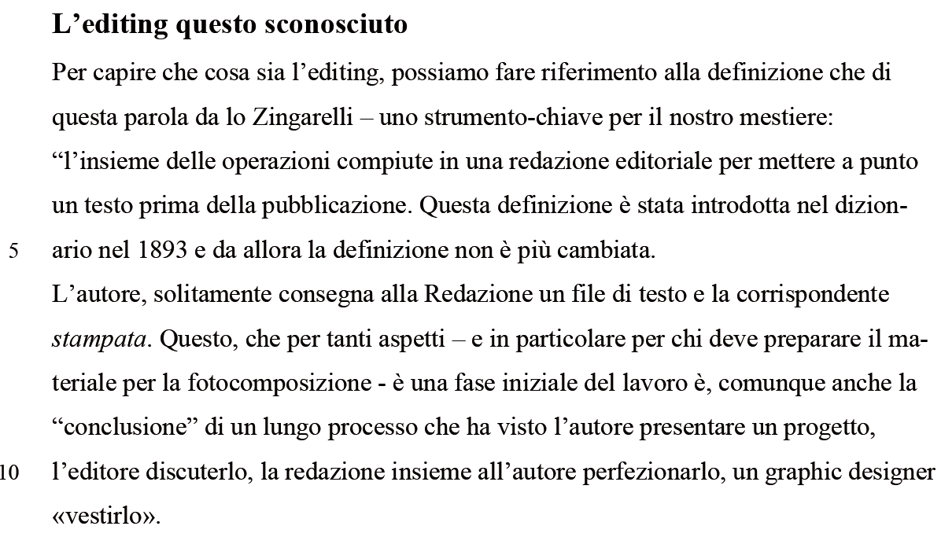
Esercizio
A scuola di lavoro © Zanichelli 2017
Notes:
Ogni gruppo definisce un portavoce che riporta gli errori individuati dal suo gruppo

Slide 17
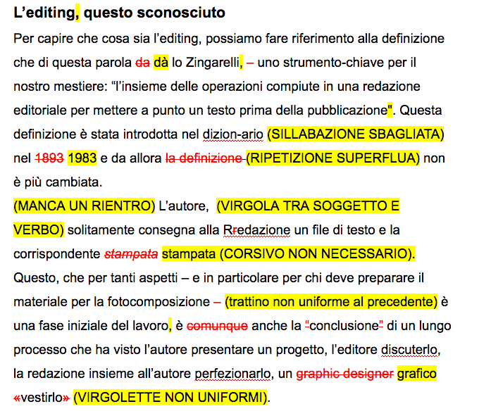
Esercizio
A scuola di lavoro © Zanichelli 2017
Notes:
Ogni gruppo definisce un portavoce che riporta gli errori individuati dal suo gruppo

Slide 18
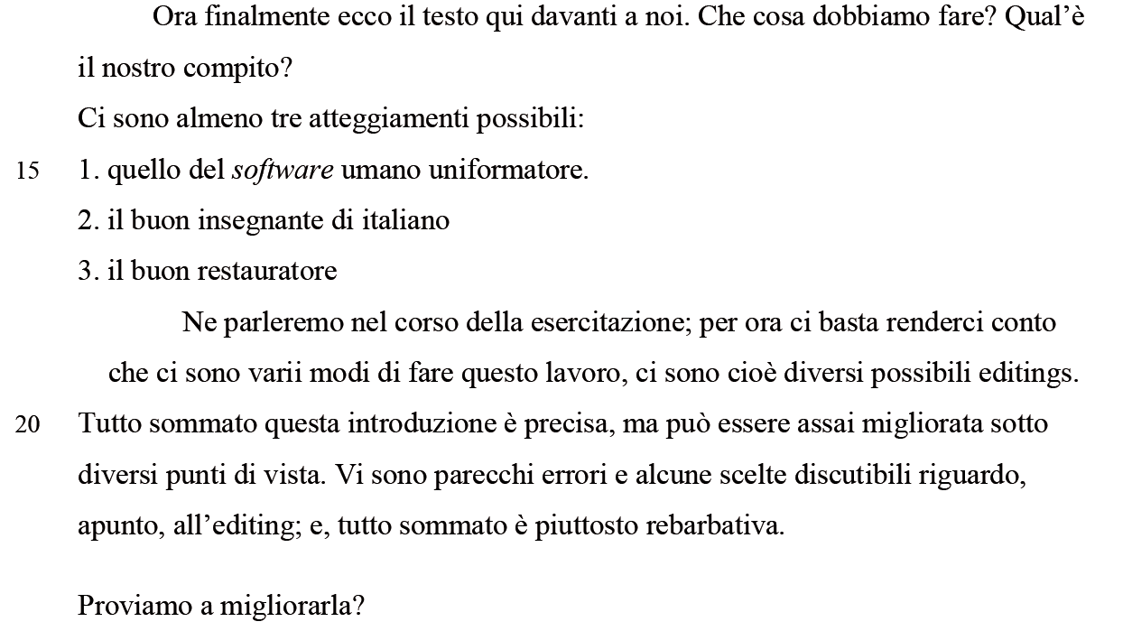
Esercizio
A scuola di lavoro © Zanichelli 2017
Notes:
Ogni gruppo definisce un portavoce che riporta gli errori individuati dal suo gruppo

Slide 19
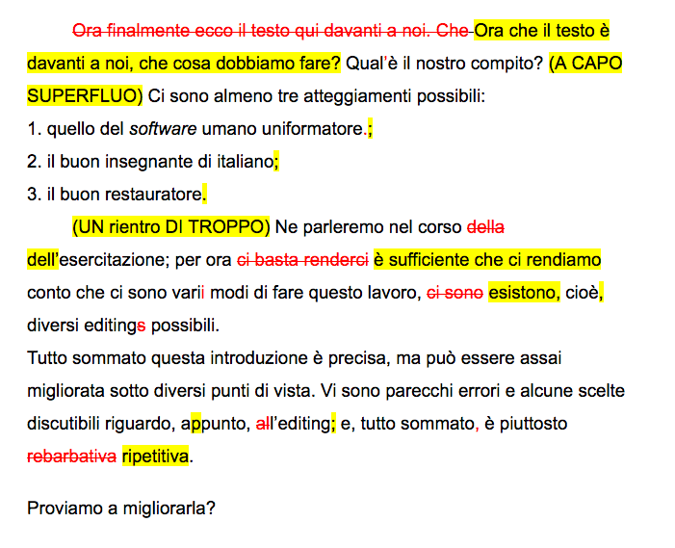
Esercizio
A scuola di lavoro © Zanichelli 2017
Notes:
Ogni gruppo definisce un portavoce che riporta gli errori individuati dal suo gruppo

Slide 20
Leggibilità e comprensibilità
Leggibilità e comprensibilità non sono sinonimi.
La leggibilità è “misurabile”, perché si riferisce
a parametri come la lunghezza delle parole
e la struttura delle frasi.
La comprensibilità non dipende dal contenuto,
ma dalla presenza di strutture che facilitino la
comprensione del significato.
A scuola di lavoro © Zanichelli 2017

Slide 21
La comprensibilità
La comprensibilità non dipende dalla semplicità dei contenuti, ma dal modo di presentarli.
Si può ottenere cercando delle alternative al testo:
elenchi,
tabelle,
infografiche,
testi evidenziati,
mappe concettuali.
A scuola di lavoro © Zanichelli 2017

Slide 22
Come migliorare la leggibilità
È utile leggere a voce alta un testo per scoprire:
presenza di allitterazioni, ripetizioni fastidiose, cliché, ovvietà, parole ridicole.
presenza di ostacoli sintattici come
incisi lunghi tra soggetto e verbo,
incisi poco pertinenti,
lunghe parentesi,
subordinate iniziali, gerundi o frasi passive
A scuola di lavoro © Zanichelli 2017

Slide 23
Come migliorare la leggibilità
Presenza di ostacoli linguistici come:
tecnicismi non spiegati,
NO - “L’Homo habilis costruiva utensili”
SÌ - “L’Homo habilis costruiva utensili, ovvero strumenti per produrre altri strumenti”
nominalizzazioni dei verbi,
NO - “L’esigenza di una ridefinizione dei confini era molto sentita”
SÌ - “Ridefinire i confini era un’esigenza molto sentita”
iperonimi generici
A scuola di lavoro © Zanichelli 2017
Notes:
Una nominalizzazione è quando si trasforma in nome un elemento linguistico di qualunque natura: quelle che sono da evitare sono le trasformazioni del verbo in nome: civilizzare > civilizzazione.
Gli iperonimi sono generici, meglio usare gli iponimi relativi: leccio, faggio > albero.

Slide 24
Come migliorare la leggibilità
Presenza di ostacoli linguistici come:
verbi paternalistici, velleitari, antiquati o pomposi
NO - “Parini ha rappresentato uno dei massimi scrittori del ‘700 italiano”
SÌ - “Parini è stato uno dei massimi scrittori del ‘700 italiano”
NO - “Il libro è indirizzato a un pubblico esigente”
SÌ - “Il libro si rivolge a un pubblico esigente”
A scuola di lavoro © Zanichelli 2017

Slide 25
Come migliorare la leggibilità
È meglio:
preferire articolo determinativo,
preferire le preposizioni semplici,
limitare gli avverbi (specie quelli in –mente),
eliminare l’aggettivo, se superfluo,
evitare le parole straniere, se sostituibili in italiano
NO - trend / audience / skill / tool
SÌ - tendenza / pubblico / capacità / strumento
A scuola di lavoro © Zanichelli 2017

Slide 26
Esercizio
Leggi le frasi dell’esercizio e migliora la loro leggibilità.
A scuola di lavoro © Zanichelli 2017
Notes:
Ogni gruppo definisce un portavoce che riporta gli errori individuati dal suo gruppo

Slide 27
Esercizio
correzione
A scuola di lavoro © Zanichelli 2017
Notes:
Ogni gruppo definisce un portavoce che riporta gli errori individuati dal suo gruppo

Slide 28
Esercizio
correzione
A scuola di lavoro © Zanichelli 2017
Notes:
Ogni gruppo definisce un portavoce che riporta gli errori individuati dal suo gruppo

Slide 29
Esercizio
correzione
A scuola di lavoro © Zanichelli 2017
Notes:
Ogni gruppo definisce un portavoce che riporta gli errori individuati dal suo gruppo

Slide 30
Esercizio
correzione
A scuola di lavoro © Zanichelli 2017
Notes:
Ogni gruppo definisce un portavoce che riporta gli errori individuati dal suo gruppo

Slide 31
Esercizio
correzione
A scuola di lavoro © Zanichelli 2017
Notes:
Ogni gruppo definisce un portavoce che riporta gli errori individuati dal suo gruppo

Slide 32
Strumenti per migliorare
Lo Zingarelli 2017
Carrada, Trequadrini, Studio, dunque scrivo, Zanichelli, 2015
Carrada, Lavoro, dunque scrivo!, Zanichelli, 2012
Libro di stile di Internazionale
Commissione Europea, Scrivere chiaro
6. C. & D. Heath, Idee forti, ETAS, 2007
A scuola di lavoro © Zanichelli 2017

Slide 33
Esercizio per casa
Leggere il testo dell’esercizio e migliorare la sua leggibilità.
A scuola di lavoro © Zanichelli 2017
Notes:
Esercizio da svolgere di compito, analogo a quello svolto in classe, ma da svolgere in autonomia

Slide 34
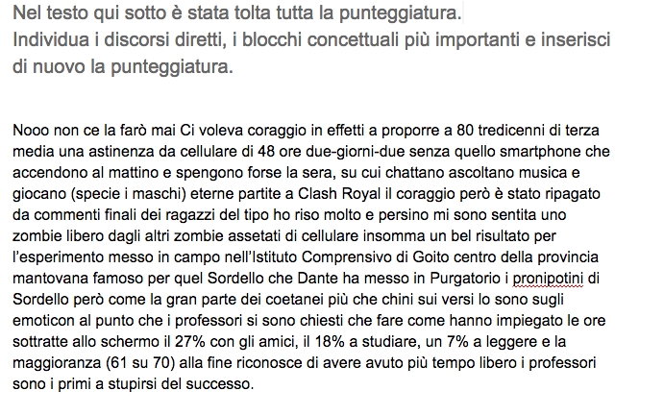
Esercizio per casa
A scuola di lavoro © Zanichelli 2017
Notes:
Esercizio da svolgere di compito, analogo a quello svolto in classe, ma da svolgere in autonomia

Slide 35
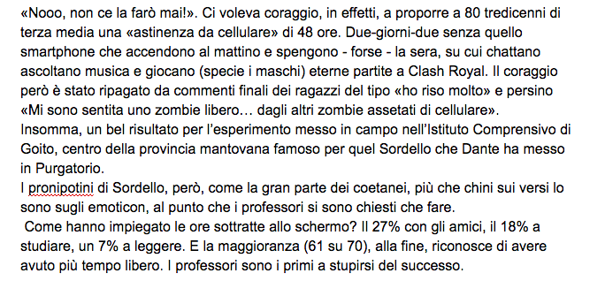
Esercizio per casa
correzione
Parte di un articolo tratto dal La Stampa del 25 aprile 2017 dal titolo Più annoiati ma più liberi ragazzi in astinenza da cellulare
A scuola di lavoro © Zanichelli 2017
Notes:
Esercizio da svolgere di compito, analogo a quello svolto in classe, ma da svolgere in autonomia

